Slide 1

Il punto di vista dell’INAIL
Eleonora Mastrominico
Coordinatore CONTARP – Direzione Regionale INAIL Lazio

Slide 2
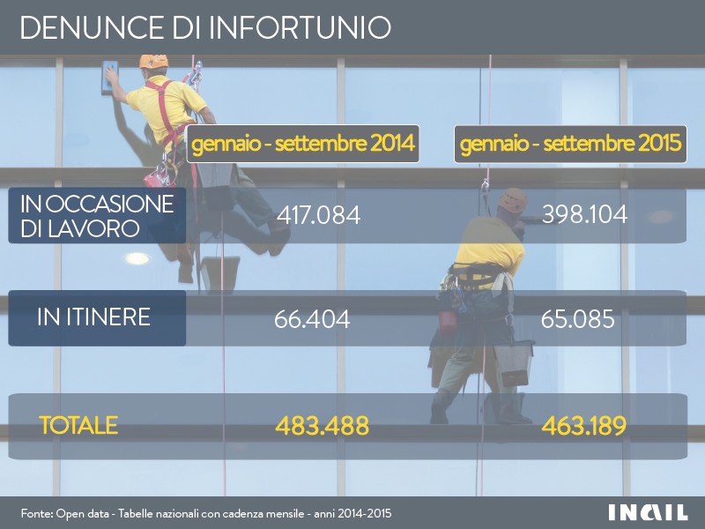
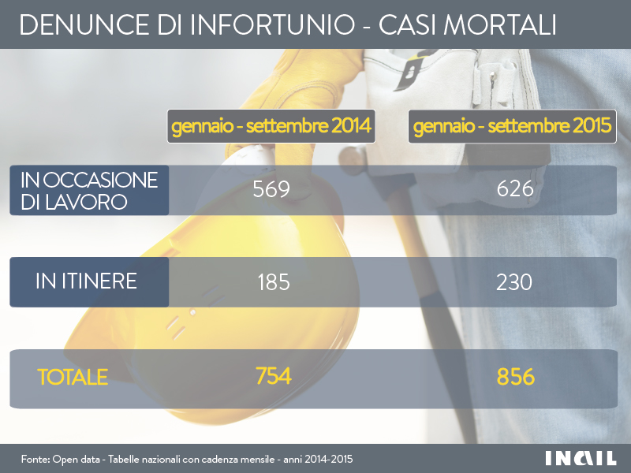

Slide 3
Efficacia di un SGSL
Le prime elaborazione dei dati statistici riguardanti PMI con sistema di gestione certificato confermano l’efficacia della adozione di sistemi gestionali sul miglioramento delle condizioni di sicurezza.
I dati sono stati desunti dal confronto fra la banca dati ACCREDIA e la BANCA DATI INAIL a partire dal 2008.

Slide 4
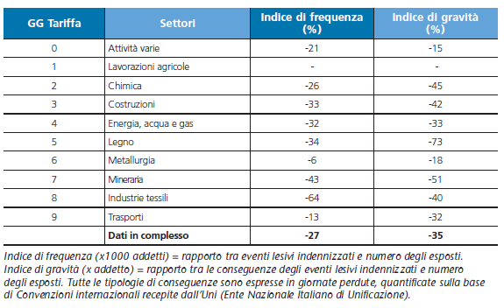
Efficacia di un SGSL

Slide 5
Aiutare le aziende ad interiorizzare una strategia di prevenzione degli infortuni e delle malattie professionali non più legata alla logica dell’adempimento, ma piuttosto a quella del miglioramento delle prestazioni aziendali in materia di prevenzione.
In tal senso, la salute e la sicurezza sul lavoro sono elementi di crescita e competitività per le imprese e per il sistema produttivo nel quale esse operano, attraverso la riduzione dei rilevanti costi sociali ed economici connessi agli eventi infortunistici e, nel contempo, attraverso l’aumento dell’efficacia e dell’efficienza dei processi produttivi.

Slide 6
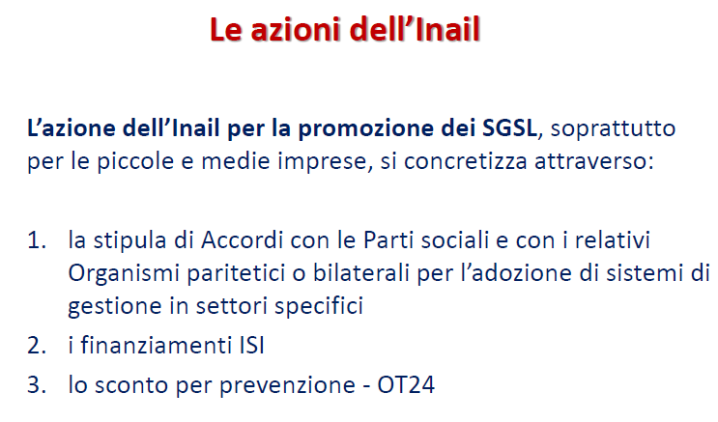

Slide 7
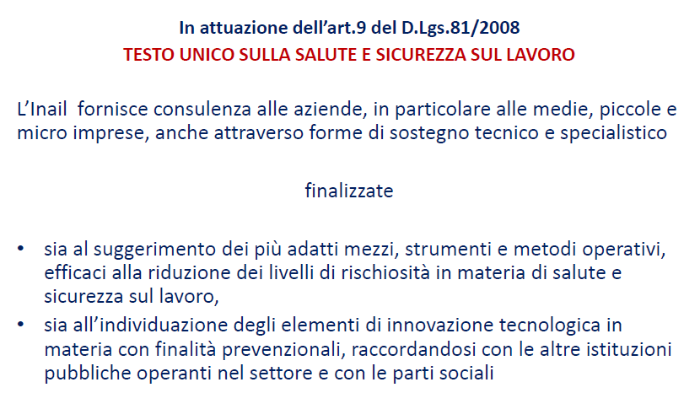

Slide 8
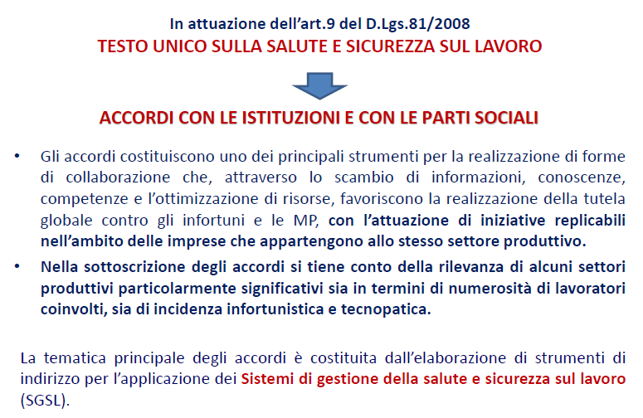

Slide 9
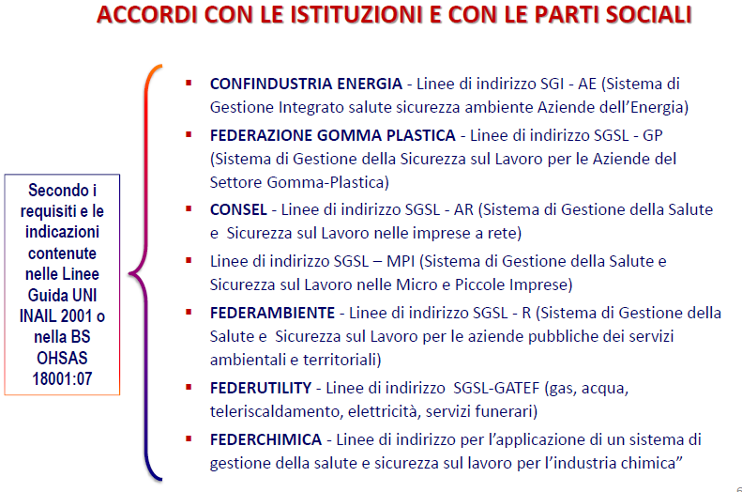

Le Linee di indirizzo sono disponibili in
www.inail.it →
Canale tematico Sicurezza sul lavoro →
Lavorare in sicurezza →
SGSL →
Modelli applicativi

Slide 10
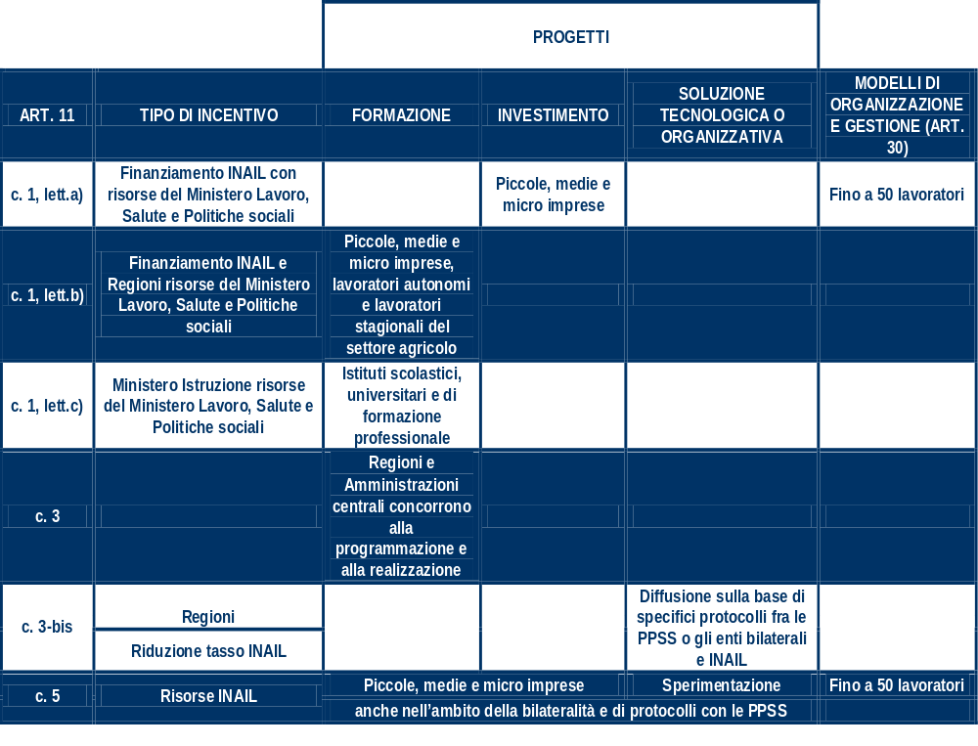

Slide 11
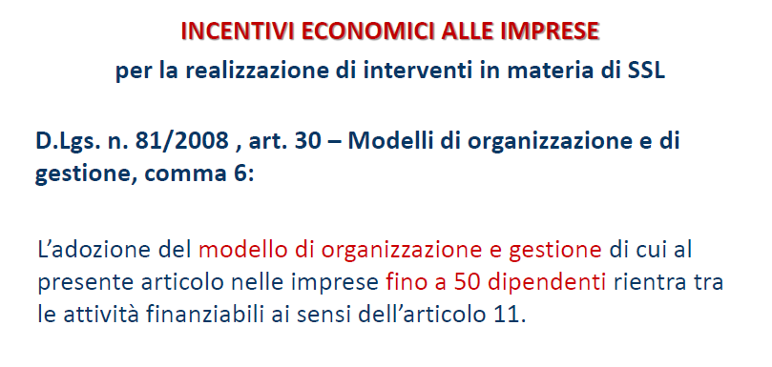

Slide 12

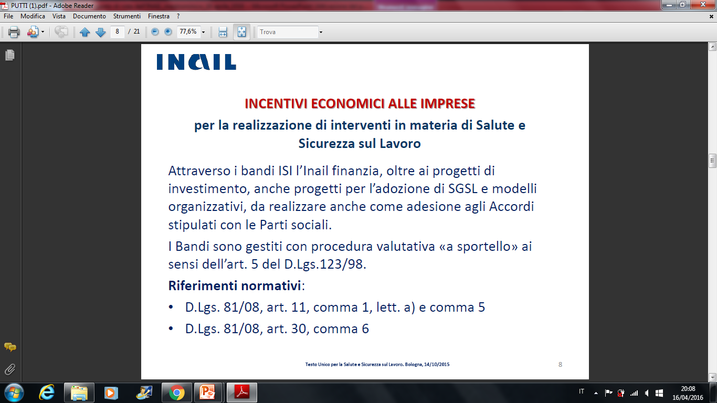

Slide 13
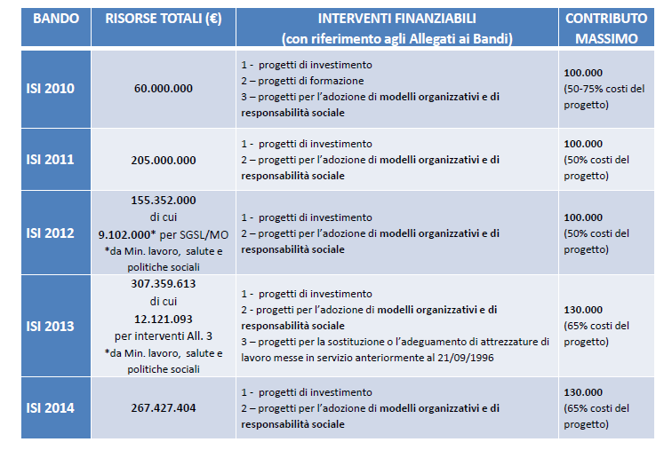

Slide 14
Bando ISI 2015 – Le risorse
  L’ammontare delle risorse stanziate dall’INAIL relative all’Avviso 2015 è pari a
  € 276.269.986
  Per il LAZIO stanziati € 35.468.686 di cui
  - € 24.828.080 per i progetti di investimento e adozione modelli organizzativi
  - € 10.640.606 per i progetti di bonifica da amianto

Slide 15
Modelli organizzativi
e di responsabilità sociale
  Per il LAZIO
5 punti di bonus alle imprese che sono attive nei seguenti settori ATECO:
C16: Industria del legno e dei prodotti in legno e sughero (esclusi i mobili); fabbricazione di articoli in paglia e materiali da intreccio
C24: METALLURGIA
  Dimensione aziendale
  Tasso di tariffa
  Modello gestionale adottato
  Punteggio per adozione buone prassi
  Punteggio per collaborazione con le parti sociali
Bonus regionale
Soglia 120

Slide 16
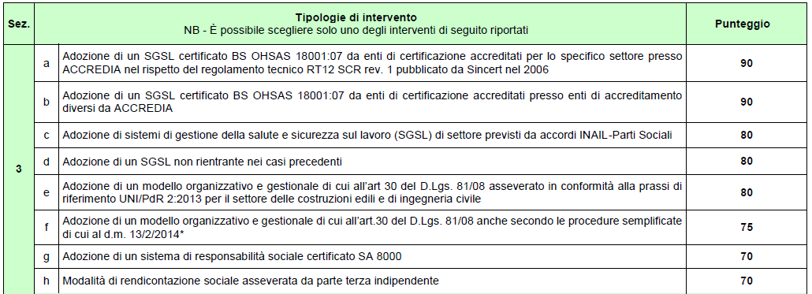
Le tipologie d’intervento

Slide 17
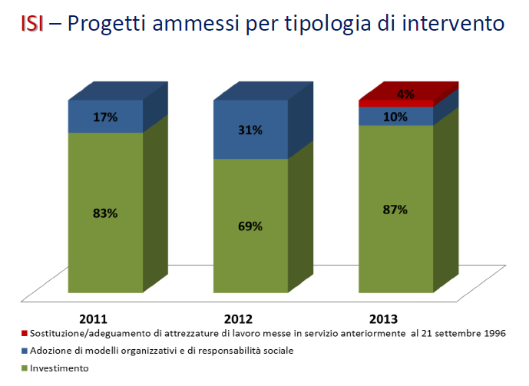

Slide 18
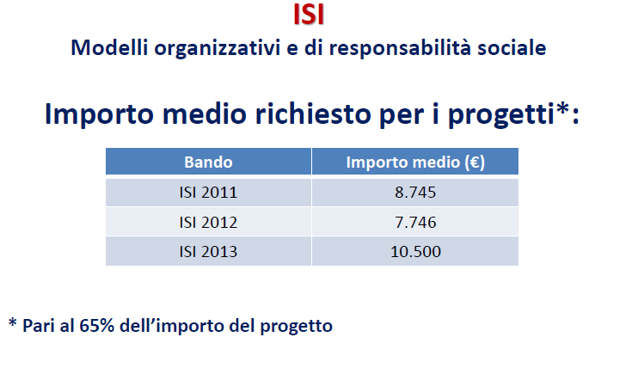

Slide 19
Oscillazione per prevenzione
Art.24 del D.M. 12 dicembre 2000 (M.A.T. - Modalità per l’applicazione delle tariffe dei premi INAIL)
Trascorsi i primi due anni dalla data d'inizio dell'attività, l'INAIL, in relazione agli interventi effettuati per il miglioramento delle condizioni di sicurezza e di igiene nei luoghi di lavoro, anche in attuazione delle disposizioni del decreto legislativo 19 settembre 1994, n. 626, e successive modifiche ed integrazioni, e delle specifiche normative di settore, può applicare al datore di lavoro che sia in regola con le disposizioni in materia di prevenzione infortuni e di igiene del lavoro e con gli adempimenti contributivi ed assicurativi, una riduzione del tasso medio di tariffa

Slide 20
Oscillazione per prevenzione
Art.24 del D.M. 12 dicembre 2000 (M.A.T. - Modalità per l’applicazione delle tariffe dei premi INAIL)
Trascorsi i primi due anni dalla data d'inizio dell'attività, l'INAIL, in relazione agli interventi effettuati per il miglioramento delle condizioni di sicurezza e di igiene nei luoghi di lavoro, anche in attuazione delle disposizioni del decreto legislativo 19 settembre 1994, n. 626, e successive modifiche ed integrazioni, e delle specifiche normative di settore, può applicare al datore di lavoro che sia in regola con le disposizioni in materia di prevenzione infortuni e di igiene del lavoro e con gli adempimenti contributivi ed assicurativi, una riduzione del tasso medio di tariffa

Slide 21
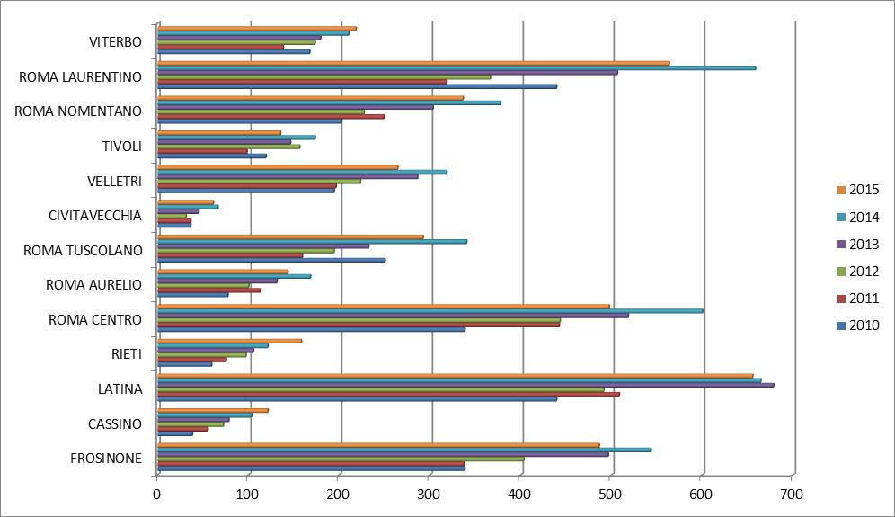
LAZIO - Domande presentate per Sede e per anno
Notes:
Dalle circa 2600 richieste del 2010 alle quasi 4000 richieste del 2015
Latina, Roma Laurentino, Roma centro

Slide 22
Oscillazione per prevenzione
Requisiti
Le aziende che, dopo il primo biennio di attività, hanno effettuato interventi per il miglioramento delle condizioni di sicurezza e di igiene nei luoghi di lavoro, IN AGGIUNTA A QUELLI MINIMI PREVISTI DALLA NORMATIVA IN MATERIA
Scadenza
28/02/2016
29/02/2016
PUNTO CLIENTE Procedura on-line

Slide 23
Oscillazione per prevenzione
Tipologia di riduzione (D.M. 3 marzo 2015)
LAVORATORI/ANNO (comunicato con il modello 20SM) | % RIDUZIONE
fino a 10 | 28%
fra 11 e 50 | 18%
fra 51 e 200 | 10%
superiori a 200 | 5%

Slide 24
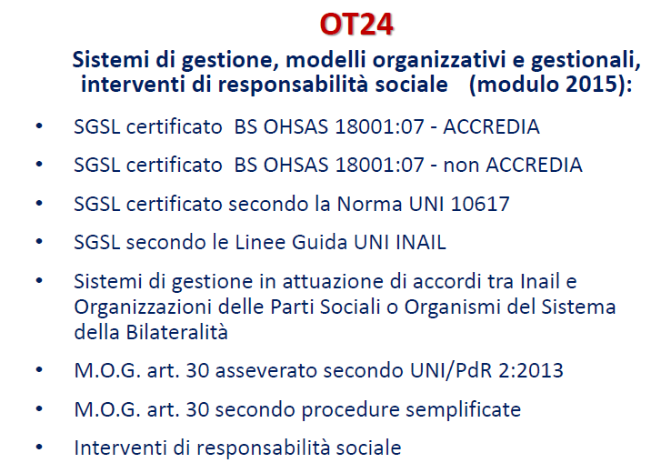

Slide 25
L’asseverazione del SGSL da parte degli Organismi paritetici costituisce certamente una valutazione significativa sulla buona qualità dell’applicazione e attuazione del modello di organizzazione e gestione della sicurezza
Bilateralità e partecipazione possono aiutare a far comprendere che una corretta gestione della SSL può diventare volano per la crescita e lo sviluppo delle imprese
Risulta fondamentale che l’attività di asseverazione si svolga con modalità uniformi su tutto il territorio nazionale e chiaramente definite per quanto riguarda procedure, requisiti e competenze professionali.

Slide 26
